Slide 1
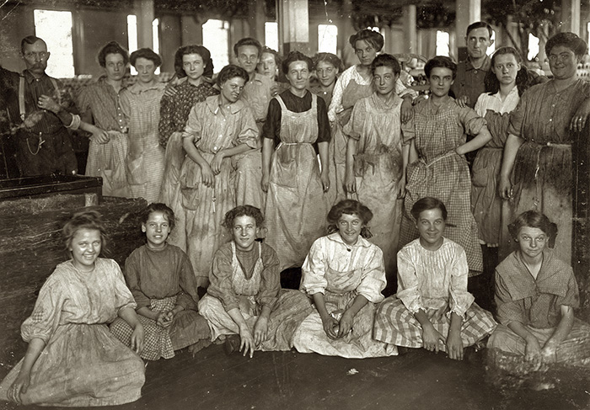
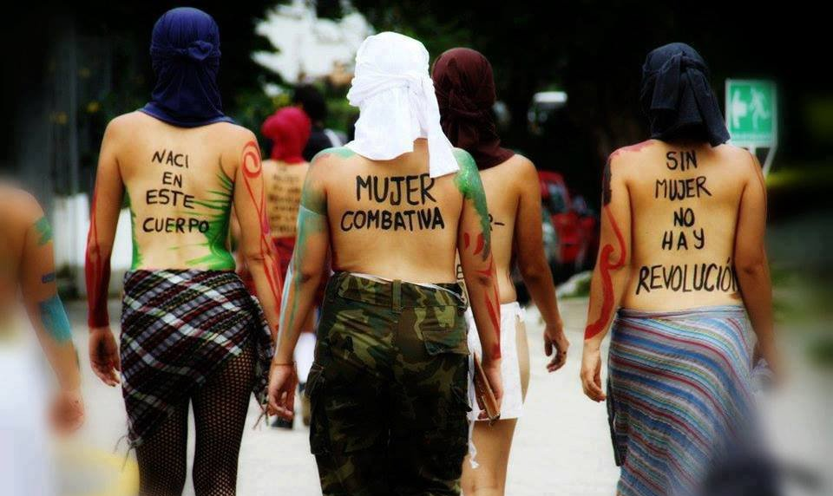
MUJER, ACCIÓN MOVILIZADORA.
Teorías del Feminismo

Slide 2
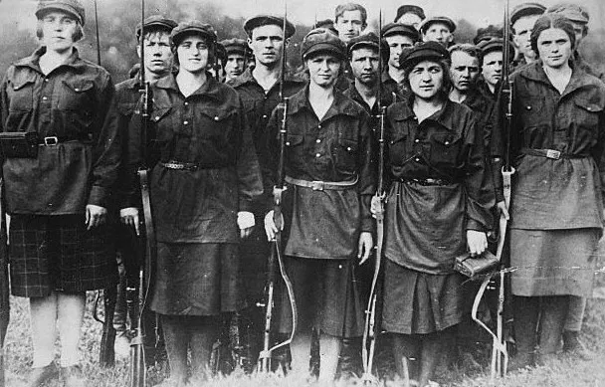
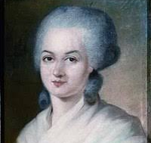
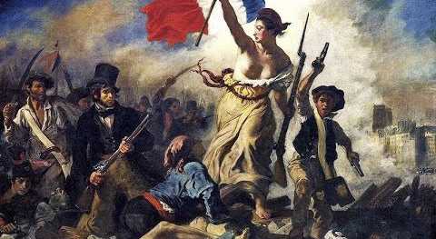
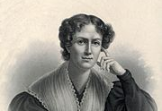
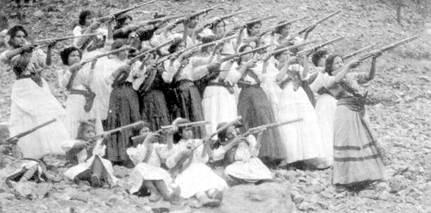
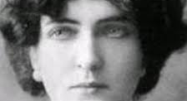
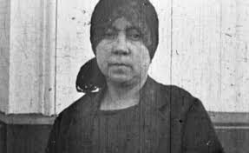
¿PORQUÉ ESTAMOS HOY AQUÍ?

Slide 3
CONCEPTO
el feminismo como un "modo de vivir individualmente y de luchar colectivamente", aportando el punto de vista de la individualidad. S.B.
Feminismo, conjunto heterogéneo de movimientos políticos, culturales, económicos y sociales, que tiene como objetivo la búsqueda de igualdad de derechos entre hombres y mujeres y eliminar la dominación y violencia de los varones sobre las mujeres y de los roles sociales según el género. W
del latín fémina (“mujer”), el feminismo es la doctrina social favorable a la mujer. Se trata de un movimiento que exige que hombres y mujeres tengan los mismos derechos: por lo tanto, concede al género femenino capacidades antes reservadas sólo a los hombres.
El Diccionario (patriarcal) Larouse dice: «Feminismo: Tendencia a mejorar la posición de la mujer en la sociedad»
el feminismo es liberar la mente del sistema patriarcal, de la religión y del capitalismo, que son las principales amenazas para la mujer“ N.E.S
el Diccionario (patriarcal) Ilustrado de la Lengua la voz feminismo es definida torpemente así: «Doctrina social que concede a la mujer igual capacidad y los mismos derechos que a los hombres.»
El feminismo es un conjunto de teorías sociales y de prácticas políticas en abierta oposición a concepciones del mundo que excluyen la experiencia femenina de su horizonte epistemológico y político. El feminismo revela y critica la desigualdad entre los sexos y entre los géneros a la vez que reclama y promueve los derechos e intereses de las mujeres. El movimiento feminista surge como consecuencia de la conciencia de las mujeres respecto de su estatus subordinado en la sociedad. I.E.L
Entendemos por feminismo, de acuerdo con una tradición de tres siglos, un tipo de pensamiento antropológico, moral y político que tiene como su referente la idea racionalista e ilustrada de igualdad entre los sexos“ C. A.
el feminismo es "es la rebeldía ante las tremendas diferencias entre lo que se postula para todo el género humano y lo que vivenciamos concretamente las mujeres". J.K.

Slide 4
Antecedentes históricos
Las Brujas / las predicadoras
Fines del SXVIII, S.B creación de una iglesia para mujeres.
Mediados SXIX organizadas y colectivas
Presencia de la mujer en los grandes acontecimientos históricos, reforma, revolución francesa, revoluciones socialistas
Sufragistas
Olimpes de Gouges 1791 “Declaración de los Derechos de la Mujer y la Ciudadanía”
Mary Wollstonecraft 1792, “Vindicación de los derechos de la mujer”
Flora Tristán 1842, vincula las reivindicaciones de la mujer con la lucha obrera
SUBORDINADAS
AUTÓNOMAS
Lideresas burguesía y participación de mujeres obreras, EEUU e Inglaterra
EEUU Antiesclavistas (Elizabeth Cady Stantón)
1920 enmienda 19 a la Constitución
Inglaterra Fabianismo
1903 Woman’s Social and Political Unión Emmiline Pankhurst

Slide 5
¿PORQUÉ ESTAMOS HOY AQUÍ?

Slide 6
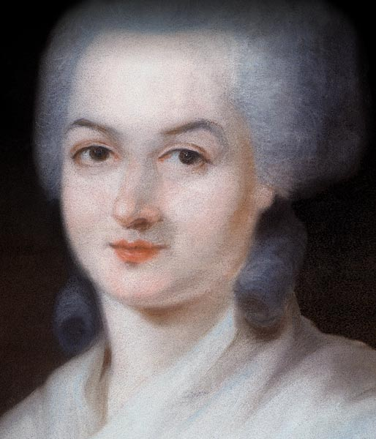
No esperéis, señora, que me muestre de acuerdo con vos sobre este punto. Si las personas de vuestro sexo pretenden convertirse en razonables y profundas en sus obras, ¿en qué nos convertiríamos nosotros los hombres, hoy en día tan ligeros y superficiales? Adiós a la superioridad de la que nos sentimos tan orgullosos. Las mujeres dictarían las leyes. Esta revolución sería peligrosa. Así pues, deseo que las Damas no se pongan el birrete de Doctor y que conserven su frivolidad hasta en los escritos. En tanto que carezcan de sentido común serán adorables. Las mujeres sabias de Molière son modelos ridículos. Las que siguen sus pasos son el azote de la sociedad. Las mujeres pueden escribir, pero conviene para la felicidad del mundo que no tengan pretensiones

Slide 7
Antecedentes históricos
Las precursoras
La lucha de la mujer comienza a tener finalidades precisas a partir de la Revolución Francesa, ligada a la ideología igualitaria y racionalista del Iluminismo, y a las nuevas condiciones de trabajo surgidas a partir de la Revolución Industrial. Olimpia de Gouges, en su “Declaración de los Derechos de la Mujer y la Ciudadana” (1791), afirma que los “derechos naturales de la mujer están limitados por la tiranía del hombre, situación que debe ser reformada según las leyes de la naturaleza y la razón” (por lo que fue guillotinada por el propio gobierno de Robespierre, al que adhería). En 1792 Mary Wollstonecraft escribe la “Vindicación de los derechos de la mujer”, planteando demandas inusitadas para la época: igualdad de derechos civiles, políticos, laborales y educativos, y derecho al divorcio como libre decisión de las partes. En el s. XIX, Flora Tristán vincula las reivindicaciones de la mujer con las luchas obreras. Publica en 1842 La Unión Obrera, donde presenta el primer proyecto de una Internacional de trabajadores, y expresa “la mujer es la proletaria del proletariado [...] hasta el más oprimido de los hombres quiere oprimir a otro ser: su mujer”. Sobrina de un militar peruano, residió un tiempo en Perú, y su figura es reivindicada especialmente por el feminismo latinoamericano.

Slide 8
OOLAS FEMINISTAS
OLAS FEMINISTAS
FEMINISMO ILUSTRADO:
Reivindica la ciudadanía de las mujeres y su obra más representativa es 'Vindicaciones de los derechos de la mujer' de Mary Wollstonecraft.
FEMINISMO LIBERAL O SUFRAGISTA:
Reivindica principalmente el derecho al voto de las mujeres y su principal obra es 'El sometimiento de la mujer', escrito por John Stuart Mill y Harriet Taylor en 1869, que sentó las bases del sufragismo.
FEMINISMO CONTEMPORÁNEO:
Reivindica un cambio de valores y que la justicia legisle aspectos considerados antes como "privados". Sus obras de referencia son 'El segundo sexo' de Simone de Beauvoir, y 'La mística de la femineidad', de Betty Friedan.

Slide 9
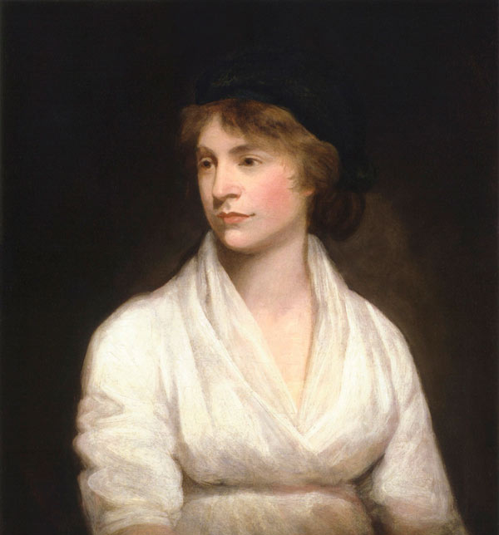
I OLA EL FEMINISMO ILUSTRADO
Sus principales características son:
Se extiende desde la Revolución Francesa hasta mediados del siglo XIX.
El debate se centra en la igualdad de la inteligencia y la reivindicación de la educación.
Fundamenta sus reivindicaciones en el pensamiento del Siglo de las Luces, a pesar de que muchos autores como Rousseau desplazasen a la mujer a un segundo plano dentro del estado liberal.
Sus autores clave son Poullain de Barre, Olympe de Gouges y Mary Wollstonecraft, así como las ciudadanas que presentaron en 1789 a la Asamblea francesa su "cuaderno de reformas", que incluía ya el derecho al voto, la reforma de la institución del matrimonio y la custodia de los hijos, además del acceso a la instrucción. ('Cahiers de doléances').

Slide 10
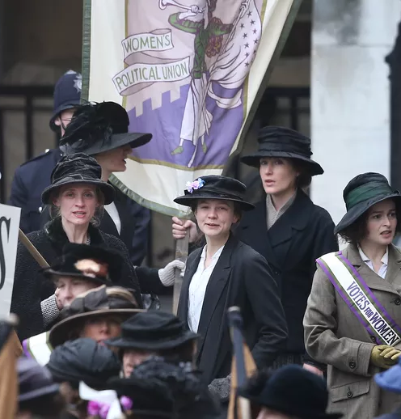
II OLA EL SUFRAGISMO O LIBERALISMO
Se extiende desde mediados del siglo XIX hasta la década de los cincuenta del siglo XX (final de la Segunda Guerra Mundial).
Comienza con la Declaración de Seneca Falls, de 1848. Entre 100 y 300 mujeres y hombres (la cifra varía según las fuentes) pertenecientes a movimientos sociales y organizaciones, lideradas por Elisabeth Cady Stanton y Lucrecia Mott, se reúnen en el Seneca Falls (EE.UU) y, tomando como base la declaración de Independencia norteamericana, reclaman la independencia de la mujer de las decisiones de padres y maridos así como el derecho al trabajo, al que daban prioridad por encima del derecho al voto. Los doce principios formulados exigen cambios en las costumbres y moral de la época y en la consecución de la plena ciudadanía de las mujeres.
En Inglaterra aparece el activismo en las sufragistas, lideradas por Emmeline Pankhurst, y el debate sobre el sufragio universal se hace cada vez más intenso. Durante la primera mitad del siglo XX, se va incorporando a las legislaciones democráticas, a veces limitada en edad o estrato social. Es la primera reivindicación pacifista e introduce el término de solidaridad.
Socialmente, el se extiende a las clases media y baja. También se vincula a otras causas de derechos civiles, como la abolición de la esclavitud en Estados Unidos. En este sentido, destaca la figura de Sojourner Truth y su discurso '¿Acaso no soy mujer'('Ain't I a woman') de 1851.
Continúan, en paralelo al derecho al voto, las reivindicaciones sobre el acceso a la educación y, a partir de 1880, algunas mujeres comienzan a admitir mujeres en las aulas universitarias, aunque todavía es algo excepcional. Antes, la mujer fue logrando acceso a la educación primaria y secundaria, aunque todavía bajo el pretexto de ser buena madre y esposa.

Slide 11
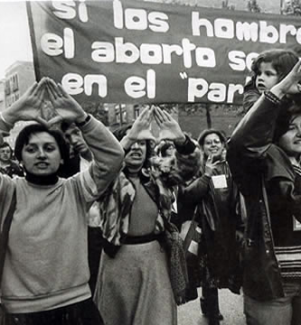
III Feminismo Contemporáneo
Comienza con las revoluciones de los años 60 hasta la actualidad, aunque algunas teóricas marcan el punto final en los años 80.
Se lucha contra la mujer como estereotipo sexual en los medios de comunicación, el arte y la publicidad. Los años cincuenta definen un tipo de femineidad, de la que se hace propaganda en la televisión y el cine. Los sesenta y setenta reflexionan acerca de esos modelos y se enfrentan a ellos.
Pide la abolición del patriarcado: se toma consciencia de que más allá del derecho al voto, la educación y otros logros de las primera feministas, es la estructura social la que provoca desigualdades y sigue estableciendo jerarquías que benefician a los varones.
Con el lema "lo personal es político" entran en el debate la sexualidad femenina, la violencia contra la mujer, la salud femenina, el aborto o la contracepción, entre otros.
Desde los años ochenta, adquieren especial importancia las diversidades femeninas, el multiculturalismo, la solidaridad femenina y el debate, cada vez más intenso, entre diferentes corrientes del feminismo.

Slide 12
EL MARXISMO Y EL FEMINISMO MARX ENGELS BEBEL ZETKIN KOLLONTAI
Marx y Engels plantearon que la primera división del trabajo derivaba del hecho de que la mujer se embarazaba y se dedicaba a cuidar a sus hijos. Desde su punto de vista, era una división “natural” de las tareas masculinas y femeninas.
, Engels subrayaba que “la emancipación de la mujer no se hace posible sino cuando esta puede participar en gran escala, en escala social, en la producción y el trabajo doméstico no le ocupa sino un tiempo insignificante”. Por consiguiente, el fin socialista debería ser crear las condiciones necesarias para permitir el trabajo de la mujer fuera de la casa, pero no librarla de la responsabilidad “natural” de su sexo.
La ideología alemana (escrita en 1846, pero publicada por primera vez en 1932).
El origen de la familia, de la propiedad privada y del Estado (1884).

Slide 13
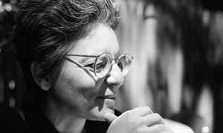
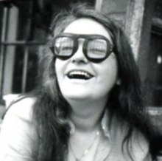
PROXIMOS Y DISTANTES
Un porcentaje importante de teóricas feministas radicales provenían de grupos de izquierda (marxistas)
La opresión de las mujeres y de las clases fueron anteriores a la explotación del trabajo asalariado.
Posiciones antagónicas entre el feminismo radical y la izquierda ortodoxa. Cuestionando las concepciones marxistas sobre la opresión de la mujer.
Resultado nace el feminismo socialista que busca combinar el análisis marxista de clase con el análisis de la opresión sobre la mujer, osea” la relación entre la sociedad patriarcal y la sociedad de clases”.
Las feministas radicales son el resultado de la desilusión de las mujeres ante el socialismo que surge de la revolución.
Afirman que si es necesaria una revolución para cambiar el sistema económico, pero insuficiente para la liberación de la mujer.
Feministas liberales posan sus miradas en el modernismo osea el capitalismo quien con sus avances tecnológicos, sus riquezas y abundancias y con el desarrollo de la “democracia” como régimen político ofrecía las condiciones para la lucha por la equidad de género
Feministas radicales posicionan al patriarcado (dominación masculina) en todas las sociedades existentes, son afines a la posición socialista de que en el sistema capitalista es imposible la liberación humana, pero son escépticas a la capacidad del socialismo para crear una democracia verdadera.
Cambio social precedido de una revolución cultural
Concienciación.

Slide 14
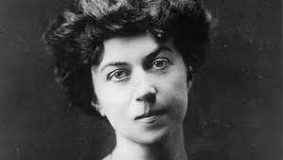
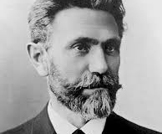
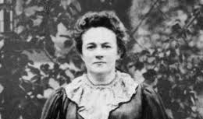
AUGUST BEBEL
CLARA ZETKIN
ALEJANDRA KOLLONTAI

Slide 15
1878 1934 1919 – 1940 1949 1991 1995 1998 2000 2002 2006 2010 2011
D. AMUNATEGUÍ L. 5.437 MEMCH Derecho al voto SERNAM T. DE BLANCAS LEY 19.591 L. LOCE SALA CUNA L. 20.166 L. 20.418 20.545
CONSEJO NAC . DE L. 20.066
P. CÍVICO FEMENINO
U.FEMENINA DE CHILE
ASOC. MUJERES UNIV.
COMITÉ NAC. PRO D. MUJERES
FECHIF

Slide 17
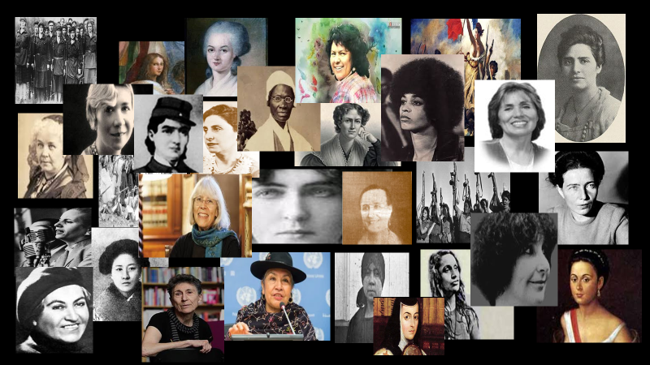
VAMOS MUJER ELEVA ALZA TU VOZ
QUE LA ESPERANZA VIBRE Y LLEVE AL VIENTO TU CANCION
SOMOS EJEMPLO HERMOSO DE UNA VERDAD
QUE LA HISTORIA SESGADA PRETENDIA OCULTAR
ME ANTECEDIERON MUCHAS
Y NO PUEDO OLVIDAR
QUE HOY SON MI FORTALEZA
SUEÑOS, VOZ Y LIBERTAD.
GRACIAS

